Slide 1
</ Az én szerepem
Titkos mikkentyű
Tervezés, menedzselés
Tesztelés
Konkrétabb részek
Csapat segítése
Egyéb feladatok ellátása
Projekt bővítése
Adatbázis felépítése
Oldalak felépítése, sitemap
Csapattagokkal való kupaktanács
Ha valami alapvetően rossz, az az én hibám
Előző évi próbálkozásokból való okulás (spagetti)
Jogosultságok és felhasználói típusok felépítése
Professzionális hibakereső
Emiatt órákig elakadtam ( .lower() )
+ adatbázis alapadatok létrehozása
Model classok megírása
Szervezői panel felépítése + statisztika
Template felépítésének kisebb bővítése
Filter kijavítása (Khmm.. Zsolti)
2 óra eltöltése egy .lower() miatt
Controllerek írása route-ok lekezelésére
Helyenként frontend, reszponzivitás

Slide 2
</ Tervezés, menedzselés
Sitemap felépítés
Adatbázis
Applications

Slide 3
</ Csapat segítése
Frontend, reszponzivitás
Filter

Slide 4
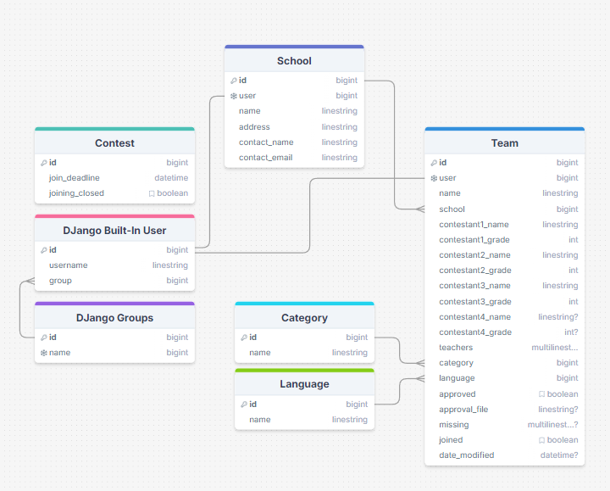
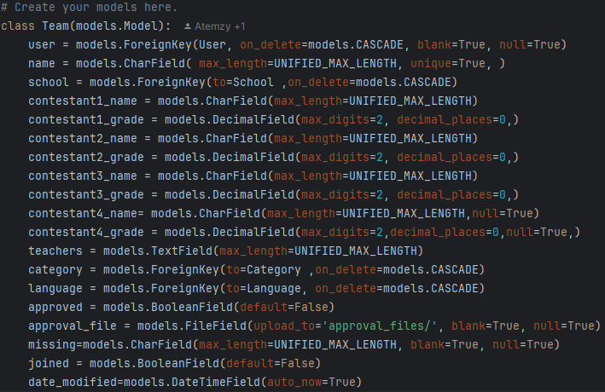
</ Model - adatbázis
django>

